Slide 1


Základní škola Libina, příspěvková organizace, Libina 548,788 05,IČ: 708 708 61
Název projektu: Škola hrou
Tento projekt je spolufinancován Evropským sociálním fondem republiky
Vzdělávací oblast Matematika a její aplikace
AUTOR: Ing. Roman Hanák
NÁZEV: VY_32_INOVACE_08_12_M9_Hanak
TÉMA: Jehlan
OBSAH: Objem
ČÍSLO PROJEKTU: CZ.1.07/1.4.00/21.2364

Slide 2
ANOTACE
V této hodině si ukážeme různé typy jehlanů a naučíme se počítat jejich objem. Na závěr jsou zde příklady na samostatné procvičení, ke kterým je uvedeno správné řešení.
Inovativnost je v tom, že se zde vyskytuje řada moderních interaktivních prvků. Máme zde názorné grafické animace, obrázky, komentáře k řešení a hypertextové odkazy. Žáci lépe pochopí probíranou látku a hodina je pro ně zajímavější.
Každý řešený příklad je pomocí animací rozdělen na dílčí kroky, takže vyučující se nezdržuje psaním na tabuli, ale pomocí ovladače postupně odkrývá řešení příkladu a má tak možnost žáky nechat samostatně tvořit a věnovat se těm žákům, kteří potřebují individuální pomoc.
Na konci hodiny je stránka, kde jsou odkazy na internetové stránky, které prověří matematické dovednosti formou her nebo různých testů. Vyučující má možnost vybrat si z uvedených odkazů stránku, na které otestuje vědomosti žáků. Hodina je tvořena tak, aby mohla být odučena v multimediální učebně nebo v počítačové učebně, které mají připojení k internetu.

Slide 3
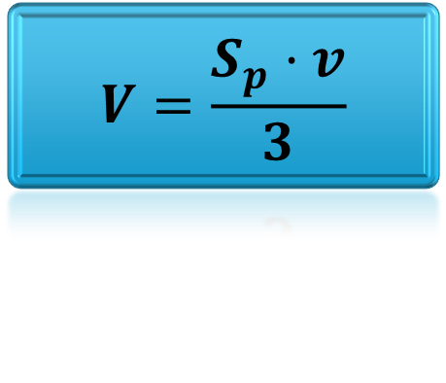
Jehlan je trojrozměrné těleso, jehož podstavu tvoří mnohoúhelník. Vrcholy základny jsou spojeny s jedním bodem mimo rovinu základny. Tento bod se obvykle nazývá vrchol jehlanu.
Kolmá vzdálenost vrcholu od roviny podstavy se nazývá výška jehlanu.
Objem jehlanu vypočítáme tak, že obsah podstavy vynásobíme výškou a výsledek dělíme třemi.
$$V=\frac{S_{p}·v}{3}$$

Slide 4
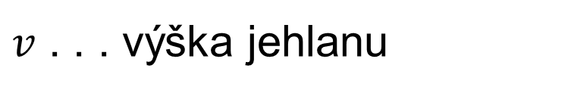
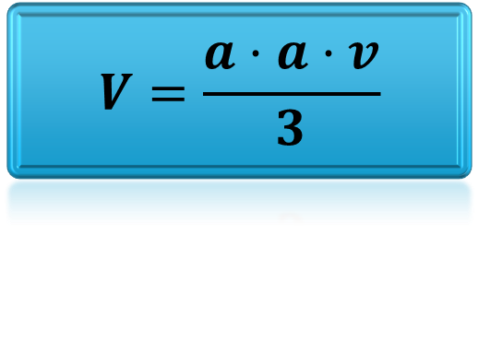

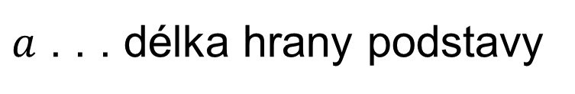
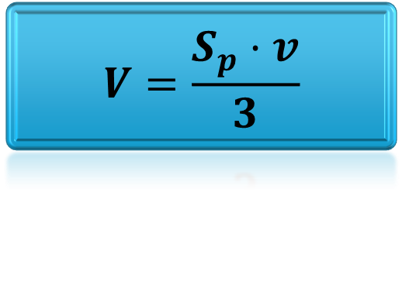





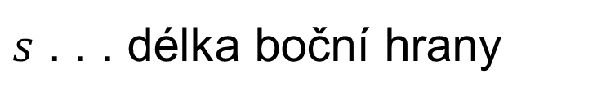


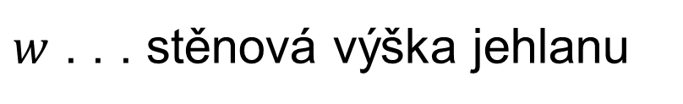
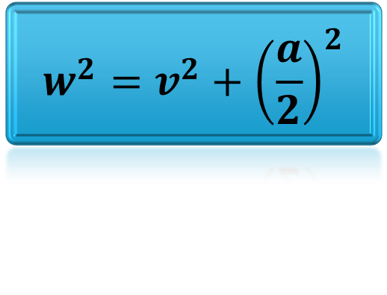
Pravidelný čtyřboký jehlan se čtvercovou podstavou
V
$a$ . . . délka hrany podstavy
$s$ . . . délka boční hrany
$w$ . . . stěnová výška jehlanu
$v$ . . . výška jehlanu
$$w^{2}=v^{2}+{\left(\frac{a}{2}\right)}^{2}$$
$$s$$
$$v$$
$$w$$
$$V=\frac{S_{p}·v}{3}$$
D
$$a$$
C
·
$$a$$
$$S_{BC}$$
S
$$V=\frac{a·a·v}{3}$$
$$a$$
A
$$a$$
B

Slide 5
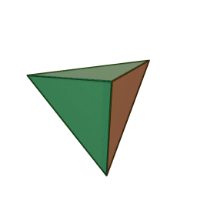

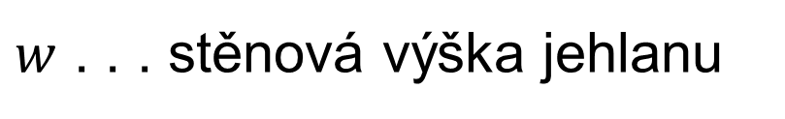


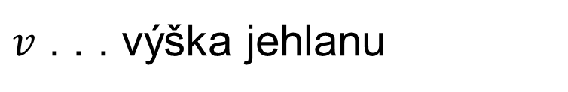


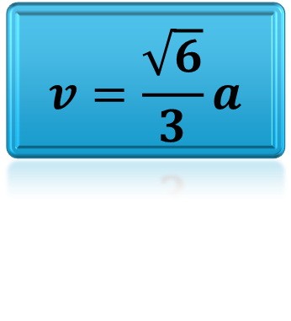



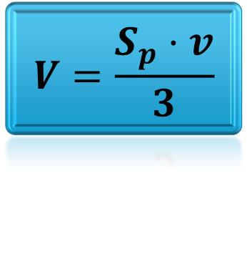
Pravidelný trojboký jehlan (pravidelný čtyřstěn = tetraedr)
$$V=\frac{S_{p}·v}{3}$$
$a$ . . . délka hrany podstavy
$w$ . . . stěnová výška jehlanu
$v$ . . . výška jehlanu
$$v=\frac{\sqrt{6}}{3}a$$
V
$$a$$
$$a$$
$$a$$
$$v$$
$$w$$
C
$$a$$
$$a$$
·
A
$$a$$
B

Slide 6



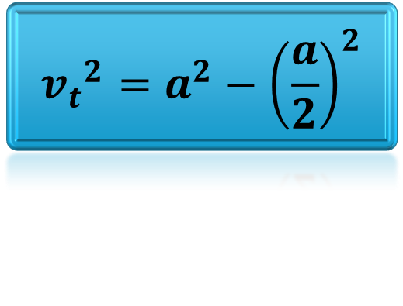

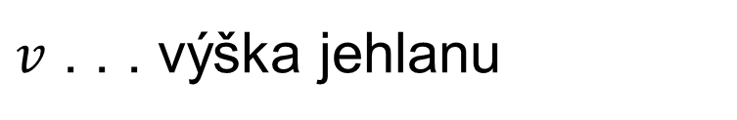



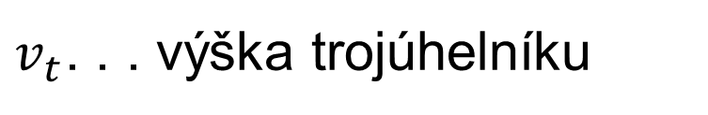


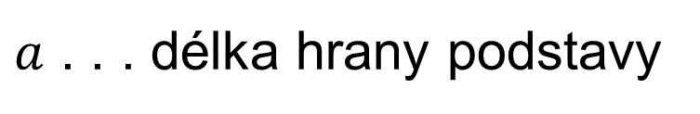





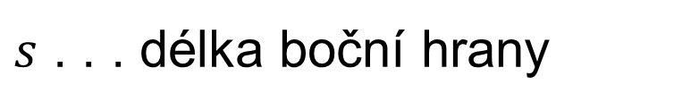
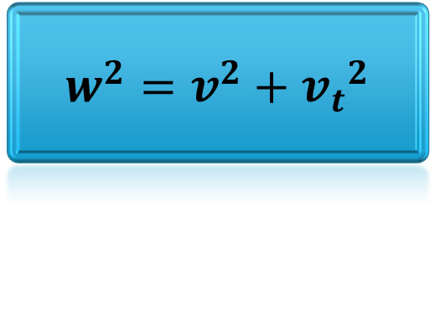


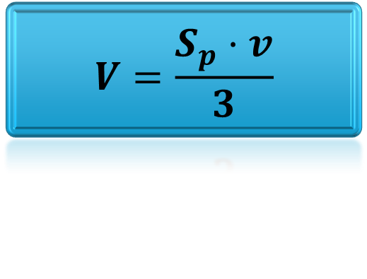

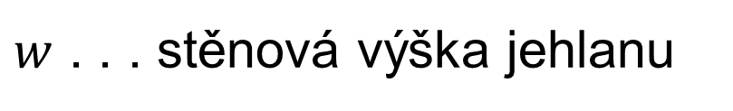
Pravidelný šestiboký jehlan
V
$a$ . . . délka hrany podstavy
$s$ . . . délka boční hrany
$w$ . . . stěnová výška jehlanu
$v$ . . . výška jehlanu
$v_{t}$. . . výška trojúhelníku
$$s$$
$${v_{t}}^{2}=a^{2}−{\left(\frac{a}{2}\right)}^{2}$$
$$v$$
$$w$$
E
$$a$$
D
$$a$$
$$a$$
$$a$$
$$w^{2}=v^{2}+{v_{t}}^{2}$$
$$a$$
F
$$a$$
·
$$a$$
S
C
$$a$$
$$a$$
$$v_{t}$$
$$a$$
$$V=\frac{S_{p}·v}{3}$$
$$a$$
$$S_{BC}$$
A
$$a$$
B

Slide 7

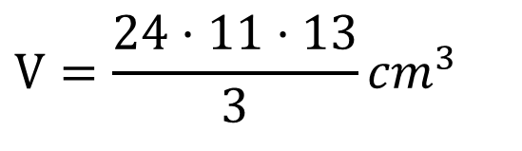


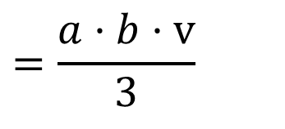

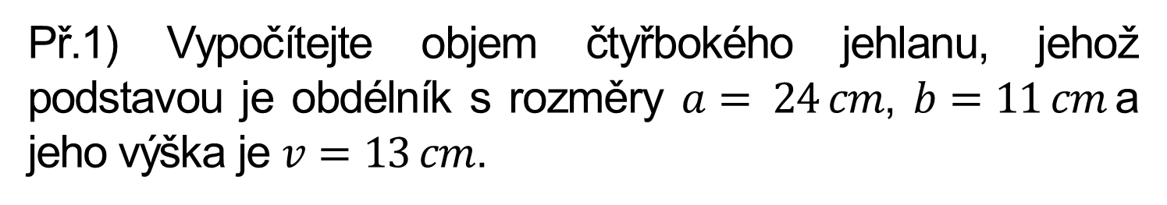


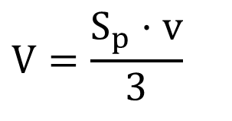

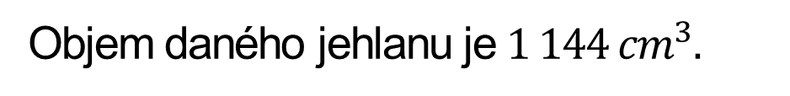



Př.1) Vypočítejte objem čtyřbokého jehlanu, jehož podstavou je obdélník s rozměry $a= 24 cm$, $b=11 cm$a jeho výška je $v=13 cm$.
Řešení:
$$a=24 cm$$
V
$$b=11 cm$$
$$v=13 cm$$
$$V=\frac{S_{p}·v}{3}$$
$$=\frac{a·b·v}{3}$$
$$s$$
$$v$$
D
$$a$$
C
$$V=\frac{24·11·13}{3}{cm}^{3}$$
$$b$$
·
S
$$b$$
$$V=1 144 {cm}^{3}$$
A
$$a$$
B
Objem daného jehlanu je $1 144{ cm}^{3}.$

Slide 8

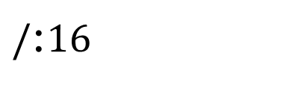


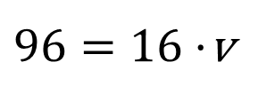
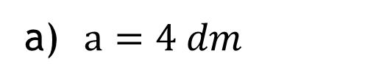
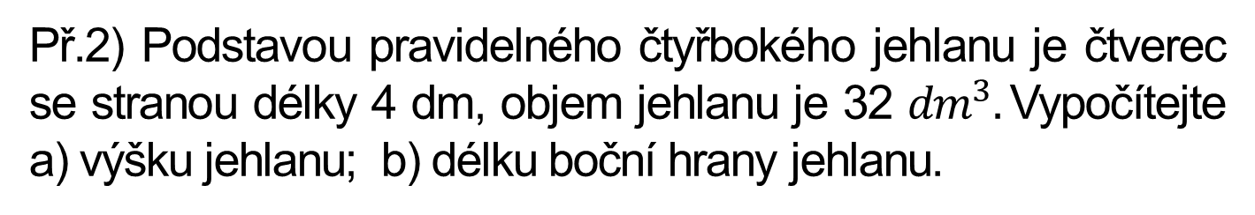
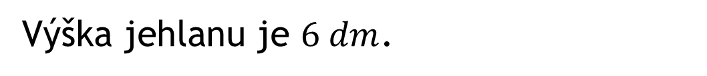
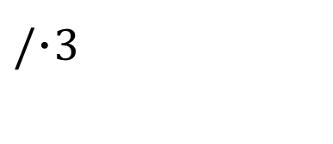


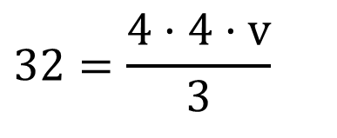


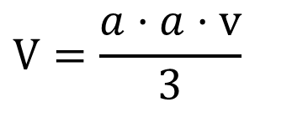
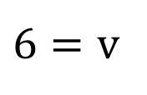
Př.2) Podstavou pravidelného čtyřbokého jehlanu je čtverec se stranou délky 4 dm, objem jehlanu je 32 ${dm}^{3}.$Vypočítejte a) výšku jehlanu; b) délku boční hrany jehlanu.
Řešení:
a) $a=4 dm$
V
$$V=32 {dm}^{3}$$
$$V=\frac{a·a·v}{3}$$
$$s$$
$$v$$
$$32=\frac{4·4·v}{3}$$
$/$·$3$
D
$$a$$
C
$96=16·$v
$/$:$16$
$$a$$
·
$$u$$
S
$$a$$
$6=$ v
$$v=6 dm$$
A
$$a$$
B
Výška jehlanu je $6 dm$.

Slide 9


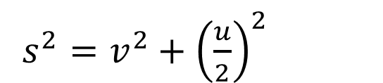







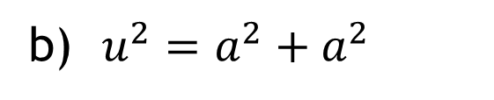










b) $u^{2}=a^{2}+a^{2}$
D
$$a$$
C
$$u^{2}=4^{2}+4^{2}$$
$$u$$
$$u^{2}=16+16$$
$$a$$
·
$$a$$
$$u^{2}=32$$
$$u$$
$$u=\sqrt{32}$$
A
$$a$$
B
$$u=5,66 dm$$
$s^{2}=v^{2}+{\left(\frac{u}{2}\right)}^{2}$
V
$$s^{2}=6^{2}+{2,83}^{2}$$
$$s$$
$$s^{2}=36+8$$
$$v$$
$$s^{2}=44$$
$$s=\sqrt{44}$$
·
C
S
$$\frac{u}{2}$$
$$s=6,6 dm$$
Boční hrana jehlanu má délku přibližně $6,6 dm$.

Slide 10
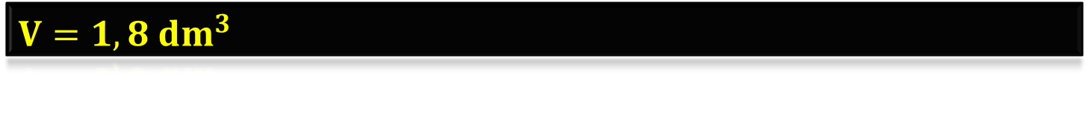
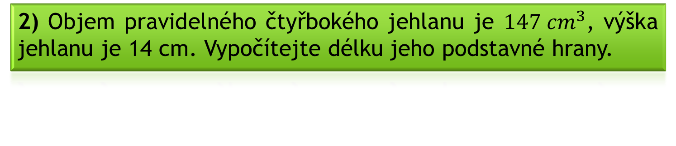
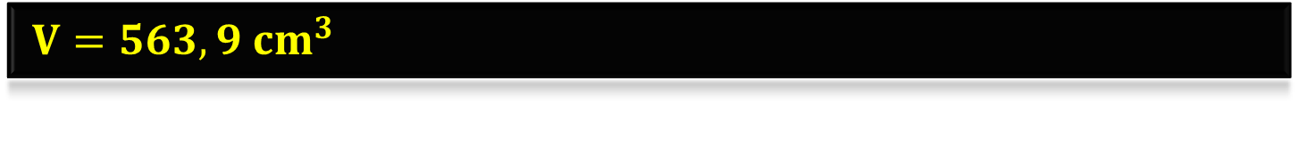
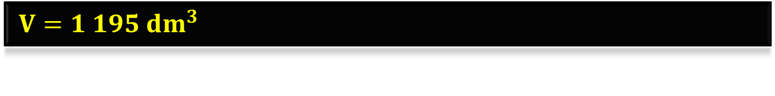
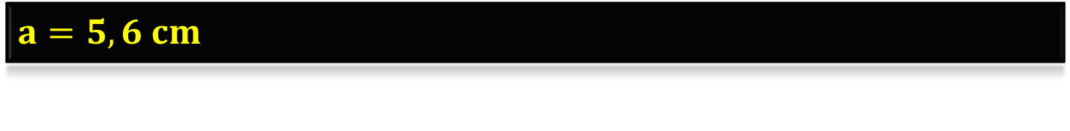
Příklady na samostatné procvičení:
1) Vypočítejte objem pravidelného čtyřbokého jehlanu, jehož podstavná hrana má délku 150 mm a výška je 24 cm.
$$V=1,8 {dm}^{3}$$
2) Objem pravidelného čtyřbokého jehlanu je $147 {cm}^{3}$, výška jehlanu je 14 cm. Vypočítejte délku jeho podstavné hrany.
$$a=5,6 cm$$
3) Vypočítejte objem pravidelného čtyřbokého jehlanu, jestliže výška jehlanu je 14 dm a délka boční hrany je 18 dm.
$$V=1 195 {dm}^{3}$$
4) Vypočítejte objem pravidelného čtyřbokého jehlanu, jestliže délka podstavy je 11 cm a délka boční hrany je 16 cm.
$$V=563,9 {cm}^{3}$$

Slide 11
Hypertextové odkazy
Matematické hry
Moje škola – matematika A
Moje škola – matematika B
ZŠ Dobřichovice – pracovní listy
Matematika pro každého
Matematika pro základní školy
Fyzikální, matematické a chemické tabulky

Slide 12
Použité zdroje:
MOLNÁR, Josef; LEPÍK, Libor; LIŠKOVÁ, Hana a kol. Matematika 9. Olomouc: Prodos, 2001, ISBN 80-7230-109-8.
MULLEROVÁ, Jana; BRANT, Jiří; HORÁČEK, Rudolf a kol. Matematika pro 9. ročník Algebra. Praha: Kvarta, 2000, ISBN 80-86326-10-1.
DYTRYCH, Martin; DOBIASOVÁ, Irena; LIVŇANSKÁ, Libuše. Sbírka úloh z matematiky –početní úlohy. Pohořelice: Fortuna, 2001, ISBN 80-7168-766-9.
AUTOR NEUVEDEN. Wikipedie [online]. [cit. 7.2.2013]. Dostupný na WWW: http://cs.wikipedia.org/wiki/Soubor:Tetrahedron.gif
Galerie klipart MS Office 2010
Vlastní tvorba

